Slide 1
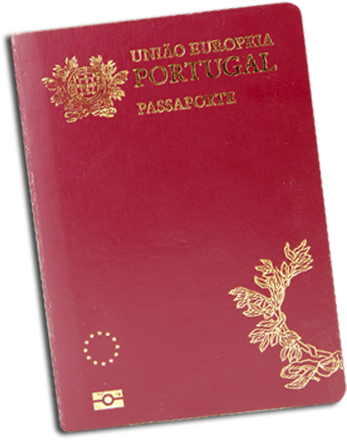
אזרחות פורטוגלית (וספרדית) זווית אישית ומקצועית (5.12.16)
עו"ד יורם זרה
yoram@zaralaw.co.il

Slide 2
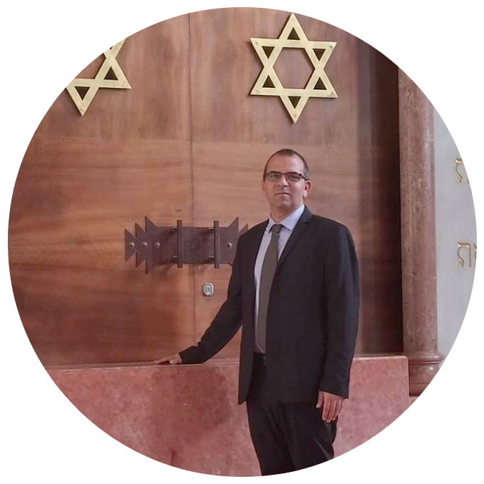
עליי..
עו"ד
יהודי ספרדי ממוצא טורקי
צאצא של רבי יעקב אבן חביב שגורש מספרד ומפורטוגל במאה ה-15
אזרח פורטוגלי מספטמבר 2016
אחי אריק מדריך טיולים בליסבון עם רעיה פורטוגלית וילדה בת שנה

Slide 3
אזרחות אירופית ליהודים ספרדים – כמעט מאוחר מדי
קהילות ספרדיות ופורטוגזיות גדולות ומשמעותיות הושמדו בשואה – סלוניקי ואמסטרדם
מדינות מודרניות נלחמו בשפות של מיעוטים (כמו הלדינו) כדי להכחידן – טורקיה, ישראל
גלובליזציה

Slide 4
החוק בספרד מ 2005-2015
יהודים ספרדים יכלו להגיש בקשה לאזרחות על בסיס החלטת ממשלה – בלי קריטריונים ברורים, ובלי לו"ז. בנוסף, נדרש ויתור על אזרחות אחרת
עד 2015 הוגשו כ-4000 בקשות שחלקן חיכה כמעט עשור למענה
ב-2015 אושרו כל הבקשות עם כניסת החוק החדש מרבית המקבלים – יהודים טורקים

Slide 5
החוק החדש בספרד (לא פשוט)
סד זמן של 3 שנים
בחינה בספרדית
בחינה בידע כללי
חובת להגיע לראיון בספרד
תרגום מסמכים אצל מתורגמנית מוסמכת אחת בישראל ועוד

Slide 6
התוצאה הלא מפתיעה
בשנה הראשונה לתוקפו של החוק החדש, רק 3 מבקשים קבלו אזרחות ספרדית

Slide 7
האלטרנטיבה החדשה - פורטוגל
החוק נכנס לתוקפו במרץ 2015
הוגשו מכוחו כ-4000 בקשות
קבלו אזרחות 300 מבקשים
למה רק 300?
הגשות לא מקצועיות + איטיות בעיבוד בקשות בממשלה
זמן מוערך לקבלת אזרחות בבקשה תקינה כשנה

Slide 8
פרופיל המבקש הטיפוסי
טורקיה – היהודים לאן?
ישראל – "מישהו עובד עלי?"
ארה"ב – סנטימנט ומיסים
ברזיל – בעיית האנוסים
אנגליה – התעוררות Brexit

Slide 9
מספר בקשות נמוך
כותרות בעיתונים, מיליוני זכאים, למה רק 4000 בקשות הוגשו בפורטוגל?
חוסר מודעות (או אמונה) בחוק
אירופה אולי פחות אטרקטיבית מבעבר
העדר רצון להמתין כשנה שנתיים עד לקבלת האזרחות
אי רצון להשקיע כסף בתהליך

Slide 10
למה להם כל העניין הזה?
חשבונות נפש פוסט קולוניאליסטים איפה היינו לו לא גרשנו?
משבר כלכלי, ילודה נמוכה ובריחת צעירים
חלק ממדיניות לעידוד הגירה (תכניות לקולוניות), ויזת זהב
מבקשים בעלי ממון, משכילים, בחלקם ממדינות בעלות תל"ג לנפש גבוה מפורטוגל
מה כבר יקרה?

Slide 11
מתי זה ייפסק?
שינוי דרמטי במספרים
שינוי האקלים הפוליטי
שינוי כלכלי דרמטי
פרשיית שחיתות (חלילה)

Slide 12
תודה רבה
yoram@zaralaw.co.il

